Slide 1
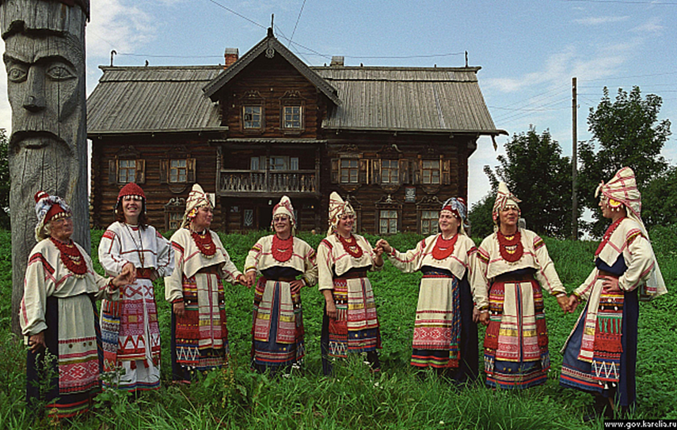
Вепсы – мои предки

Slide 2
Цель : узнать о малочисленной народности, проживающей на территории Вологодской области на примере одной из них.
Задачи:
1.Изучить историю вепсов.
2.Узнать места проживания народности
3.Выяснить особенности культуры вепсов.
4.Изучить быт вепсов.
5. Сделать вепсскую куклу.
6. Изучить жизнь прабабушки

Slide 3
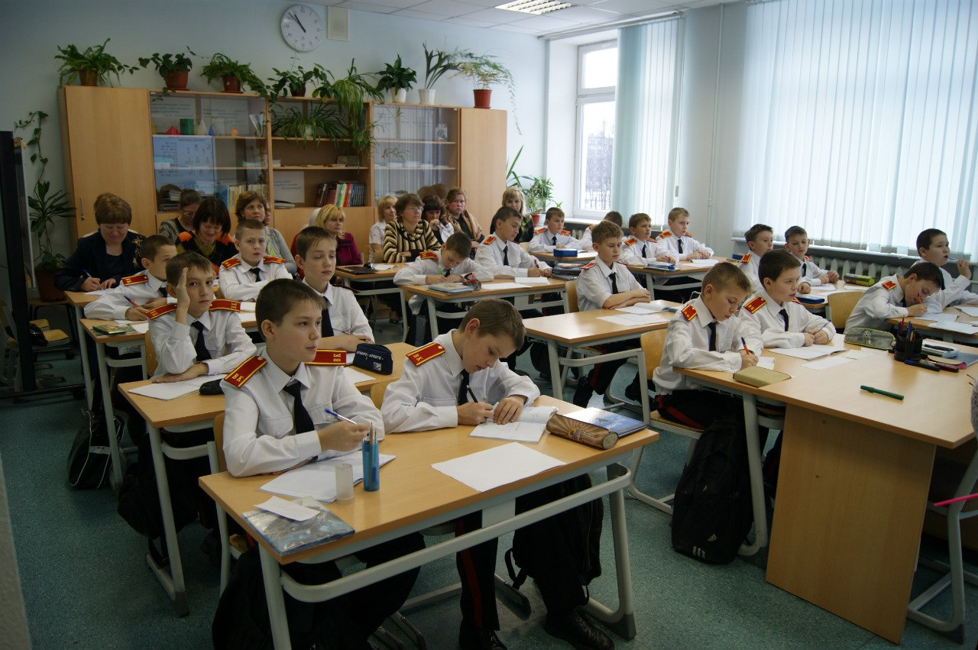

Slide 4
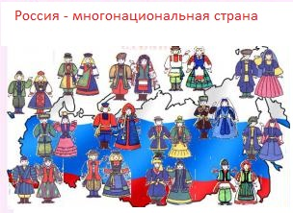

Slide 5
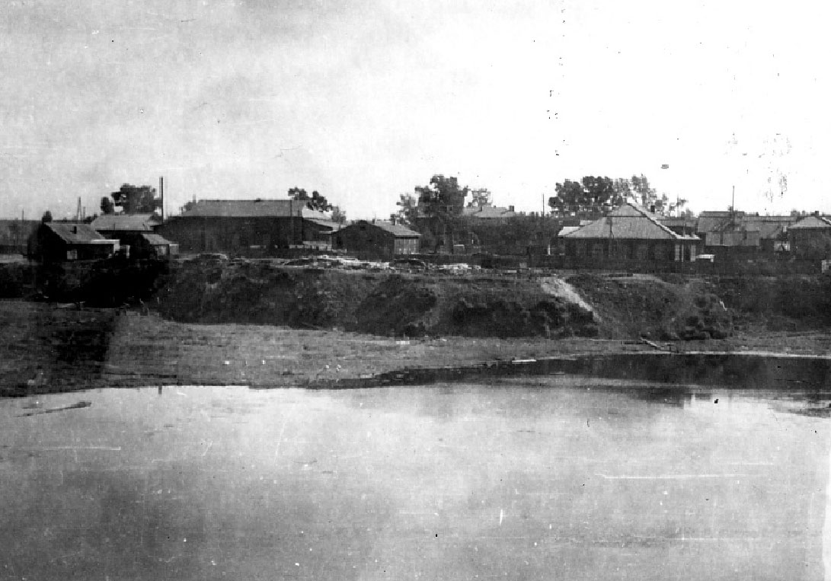
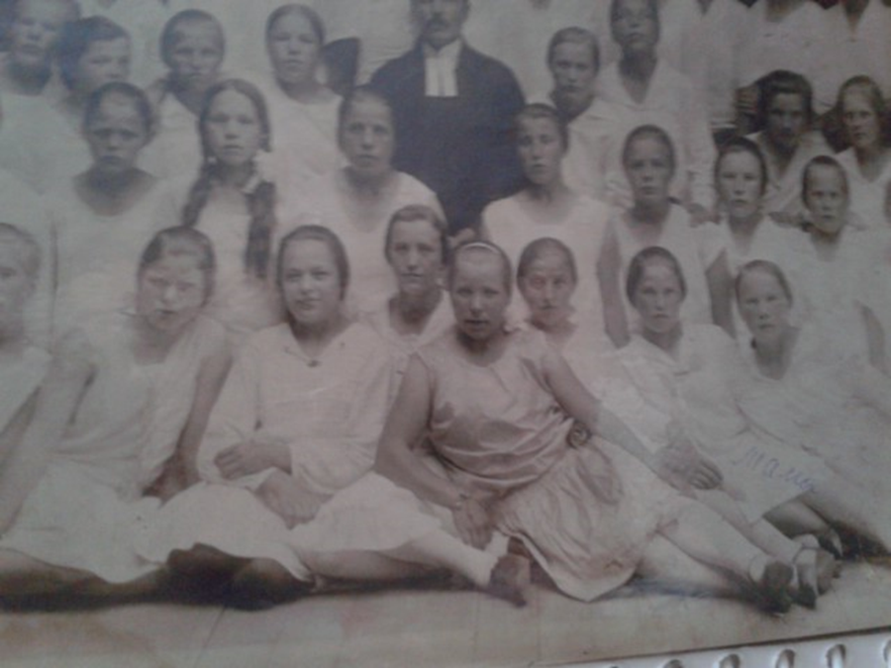


Slide 6
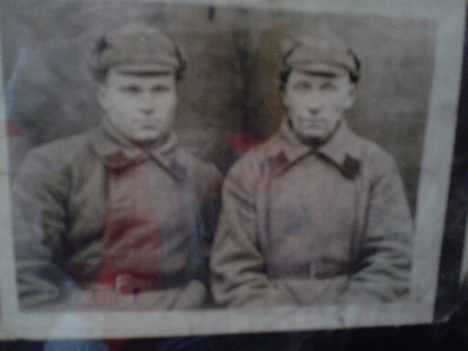
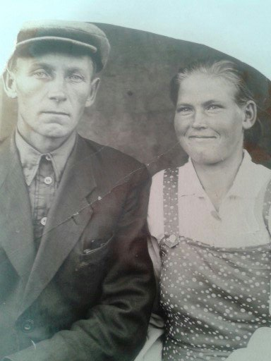

Slide 7
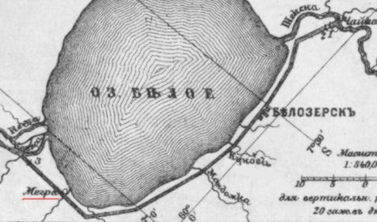
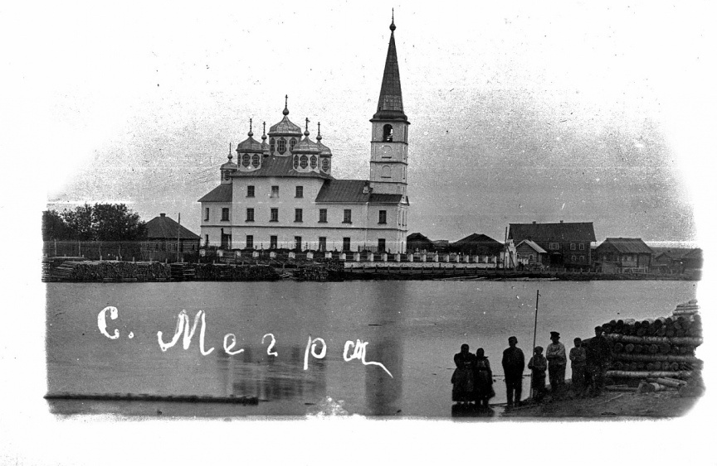

Slide 8

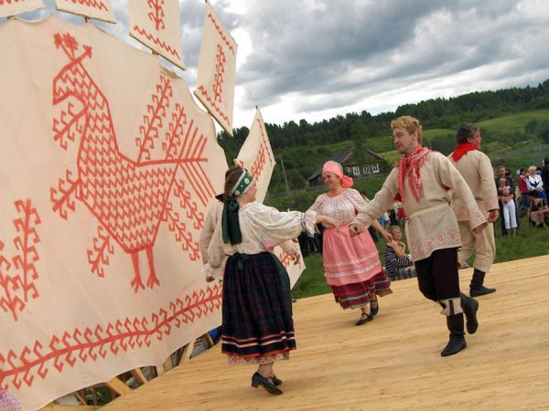

Slide 9
Вопрос:
Знаете ли вы кто такие вепсы?

Slide 10
Вопросы
2. Что вы знаете о Вепсах ?
3. Хотели бы узнать о них
что - то новое ?

Slide 11
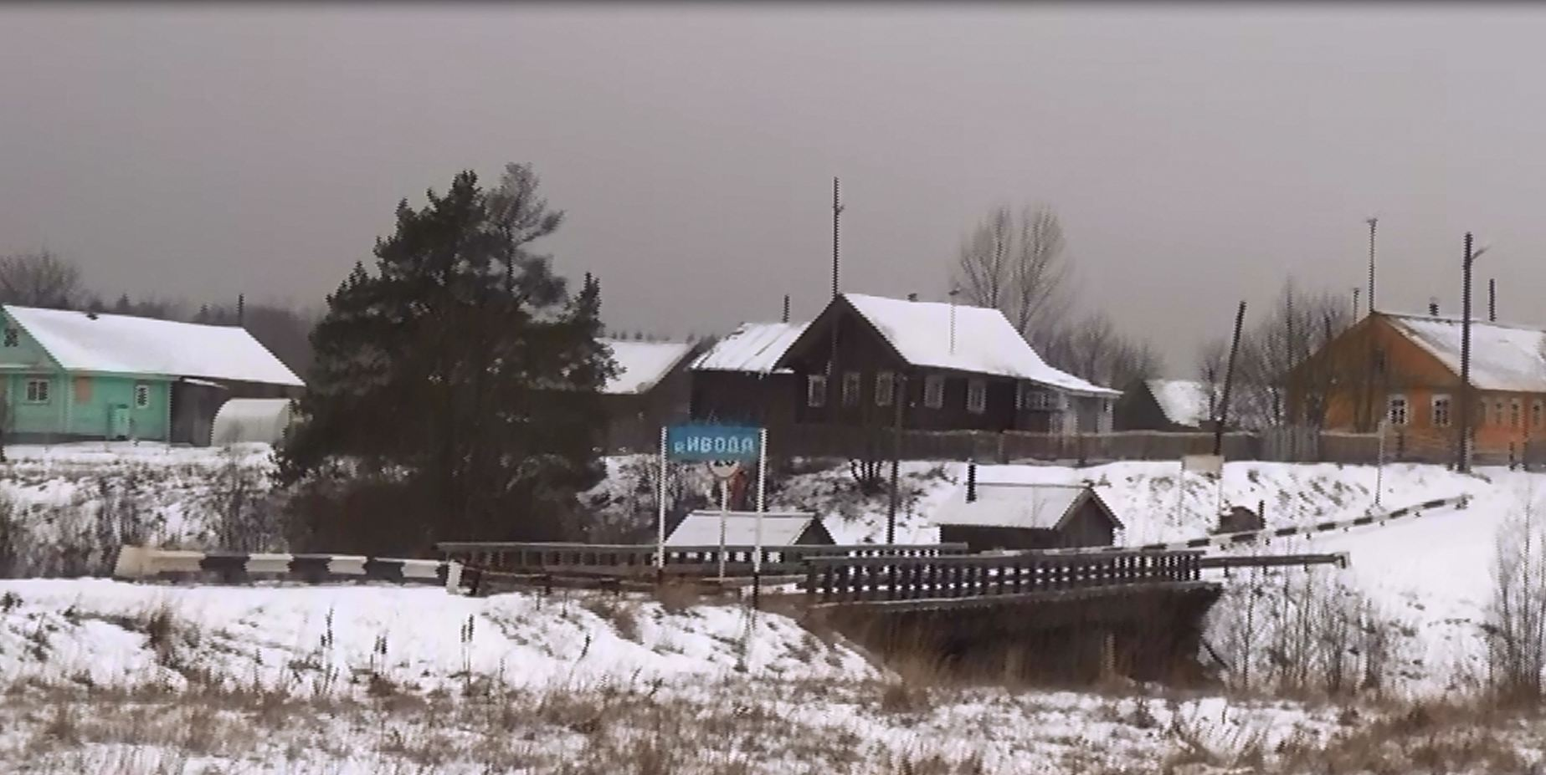

Slide 12
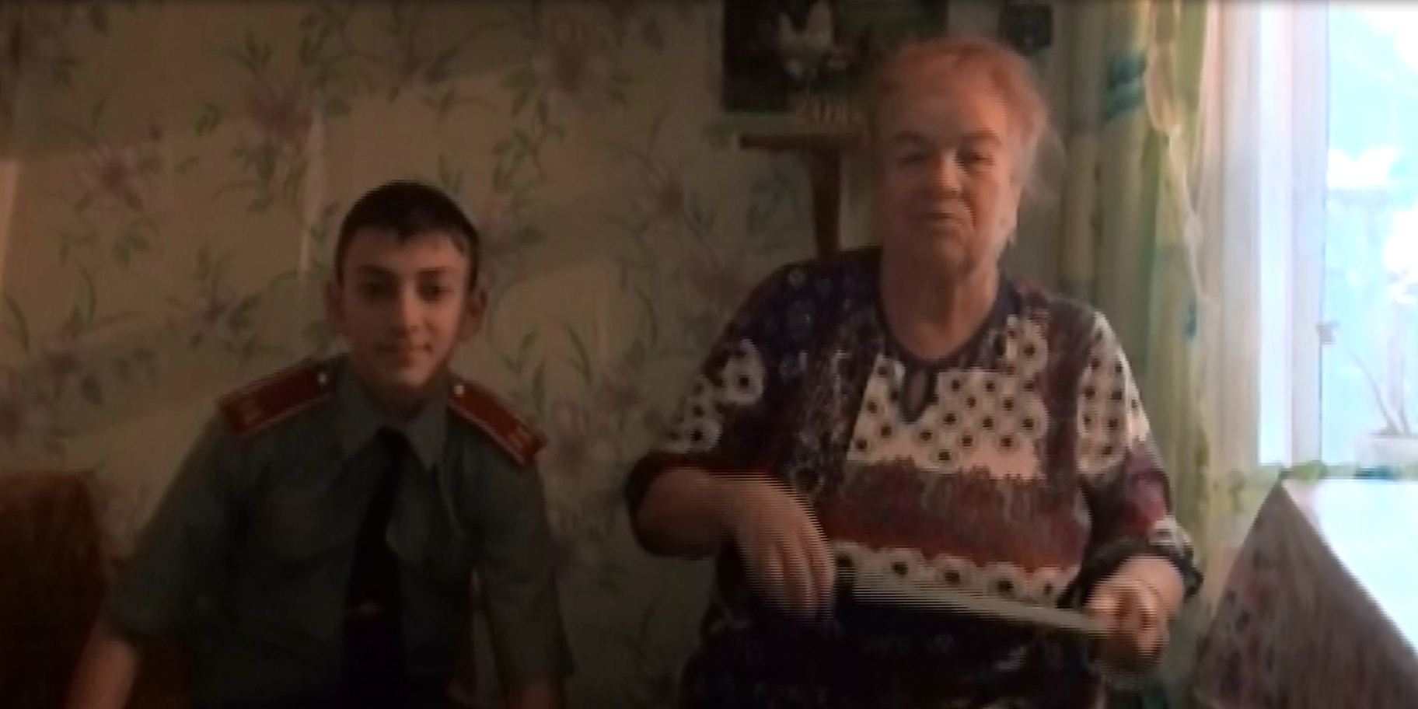

Slide 13
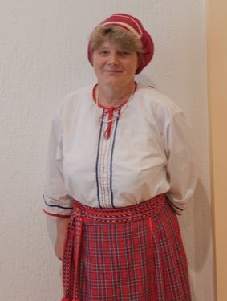

Slide 14
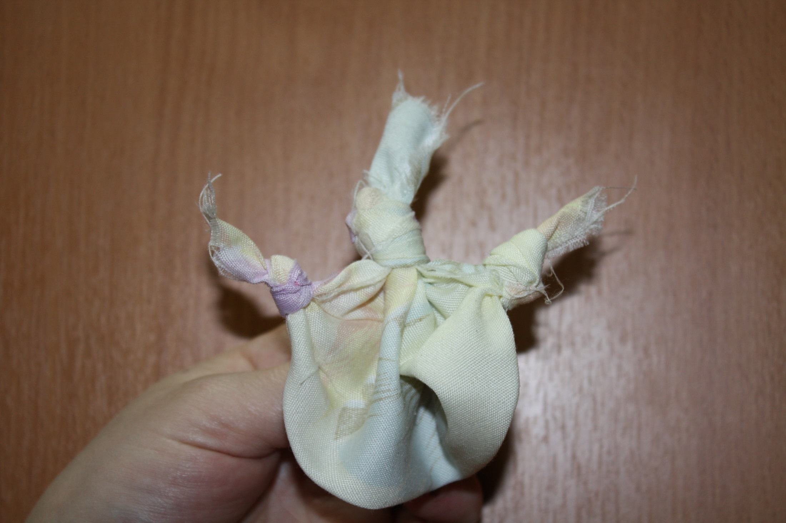

Slide 15
